Slide 1
ประมวลภาพรายงานผลการประเมินองค์กรคุณธรรม ของกองคลัง กรมปศุสัตว์ ประจำปีงบประมาณ 2566

Slide 2
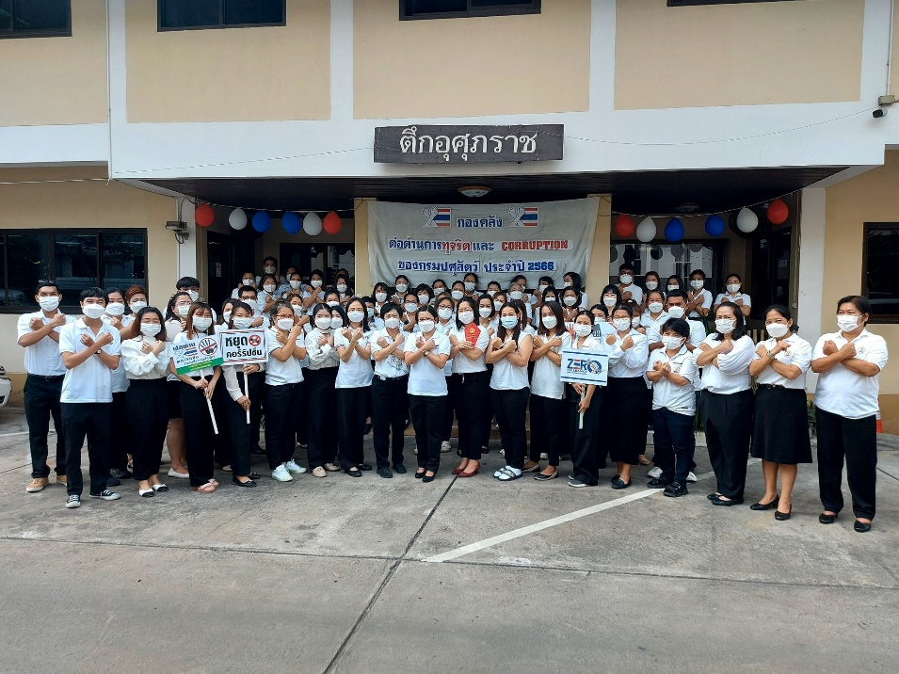
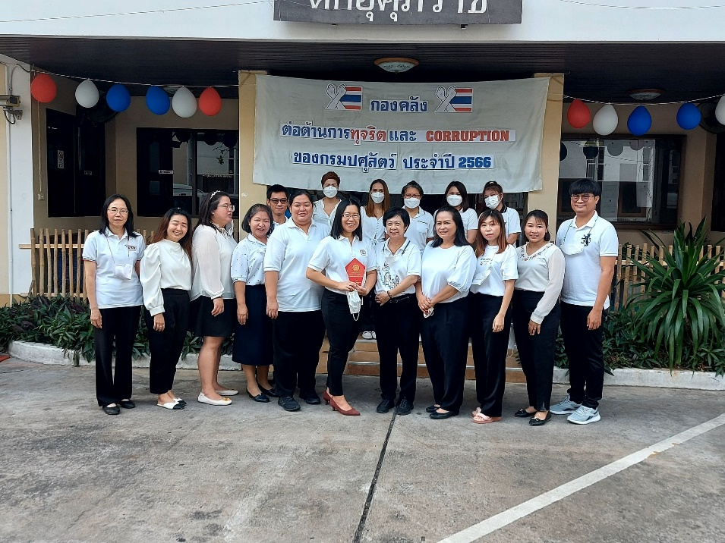
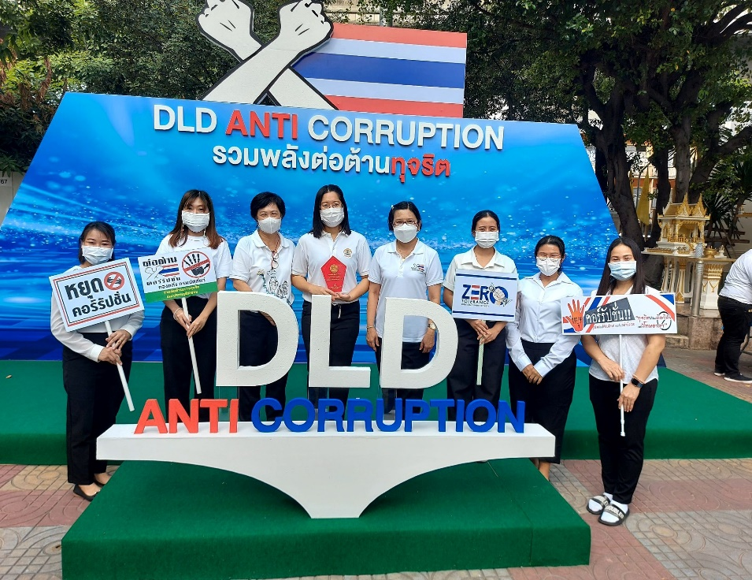
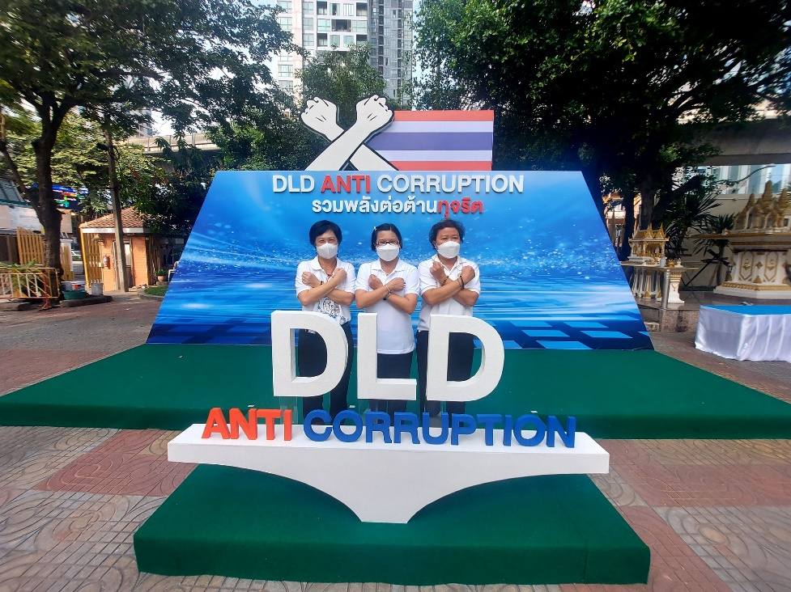
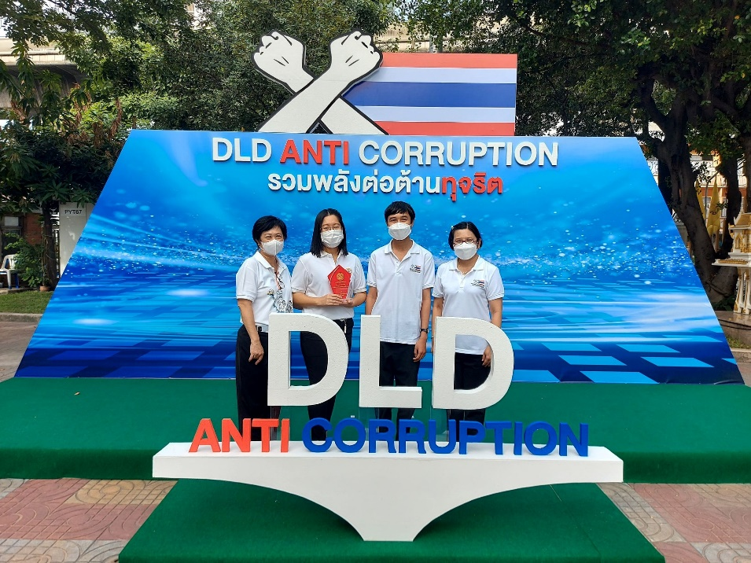
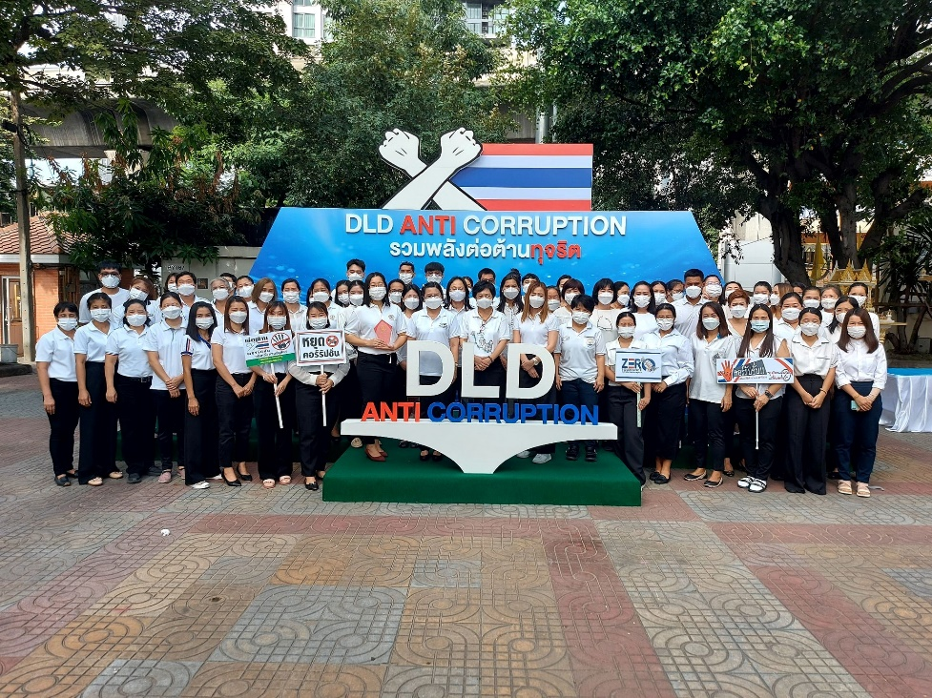
1.เสริมสร้างคุณธรรมภายในหน่วยงาน
1.1 เสริมสร้างค่านิยมคุณธรรม ความพอเพียงและจิตอาสา
1.แผนงานพัฒนาส่งเสริมคุณธรรม จริยธรรม และจิตสำนึกเพื่อองค์กรและสังคม
กิจกรรมสร้างความตระหนักรู้ด้านการต่อต้ายการทุจริตและประพฤติมิชอบของกรมปศุสัตว์ วันที่ 9 ธันวาคม 2565

Slide 3
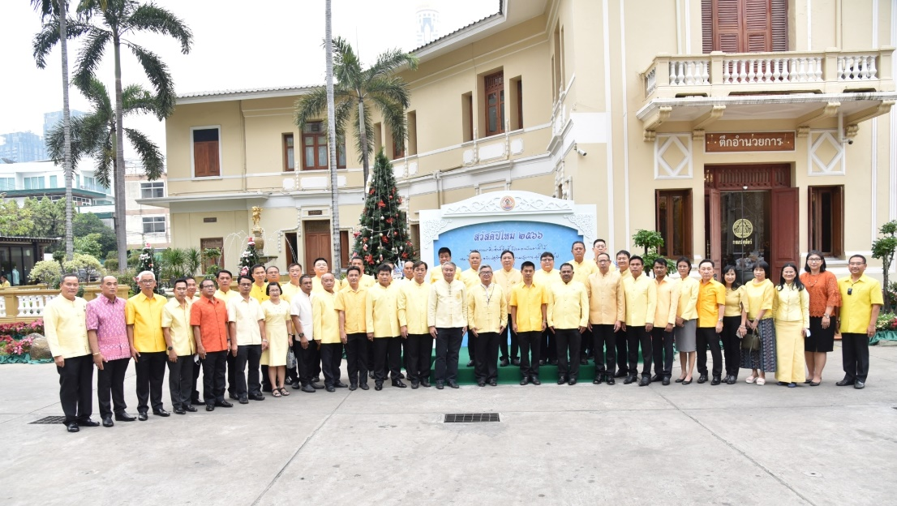
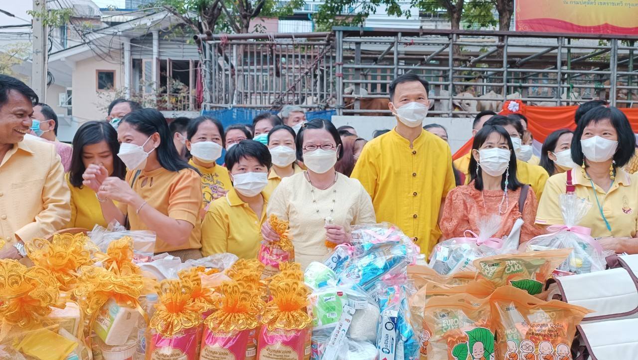
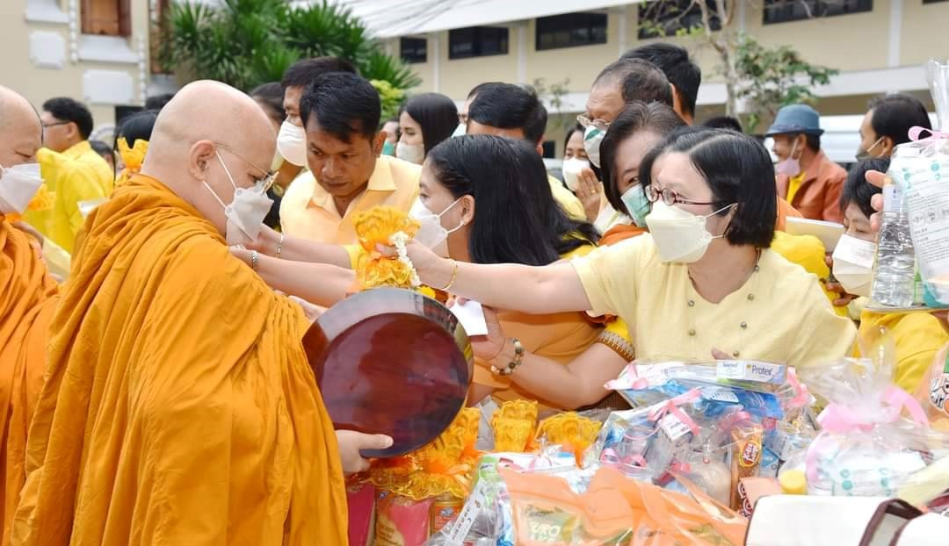
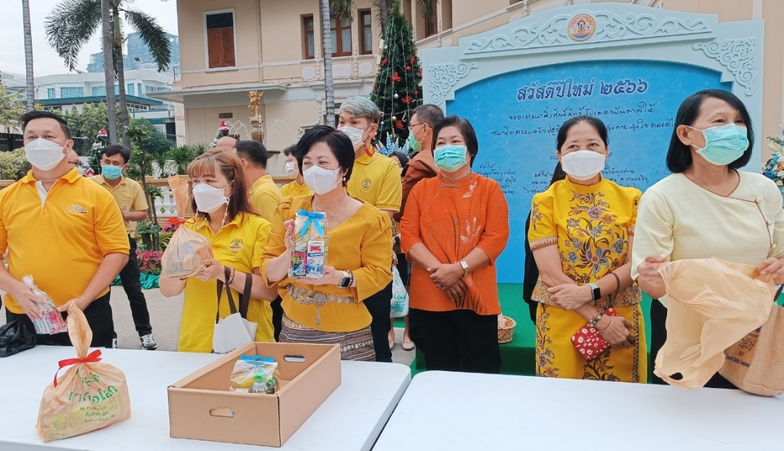
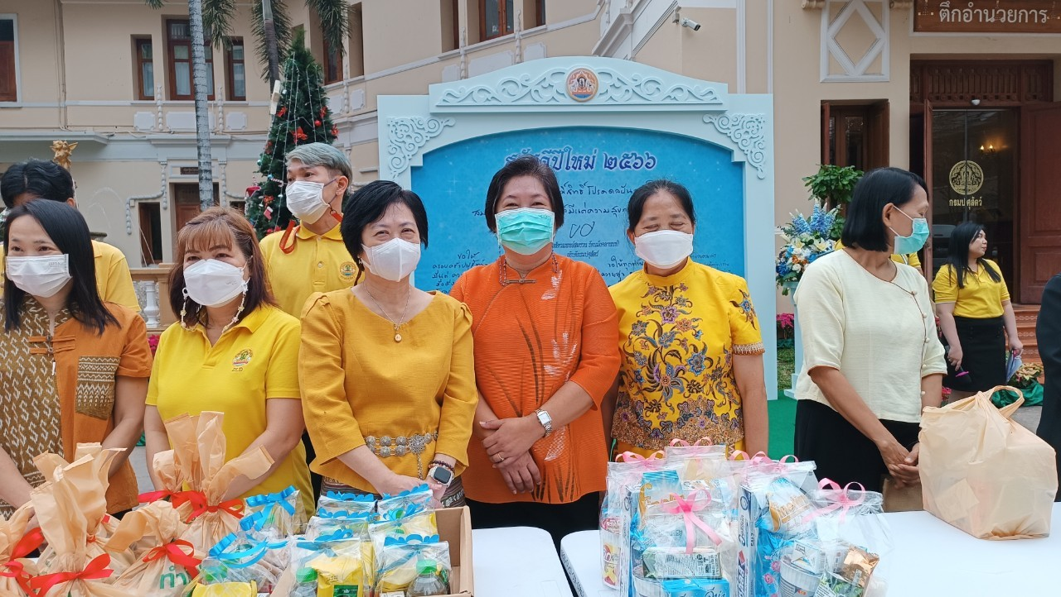
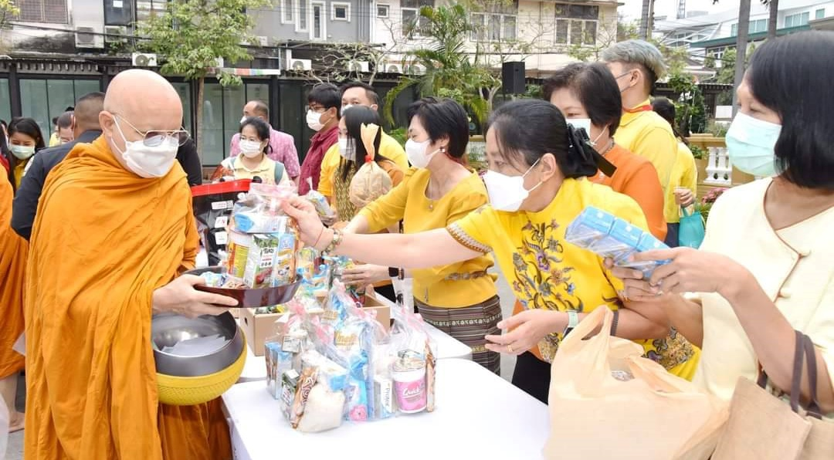
2.แผนงานส่งเสริมการนำหลักธรรมทางศาสนาเป็นแนวทางในการดำเนินชีวิตและกาปฏิบัติงาน กิจกรรมทำบุญชึ้นปีใหม่ วันที่ 11 มกราคม 2566

Slide 4
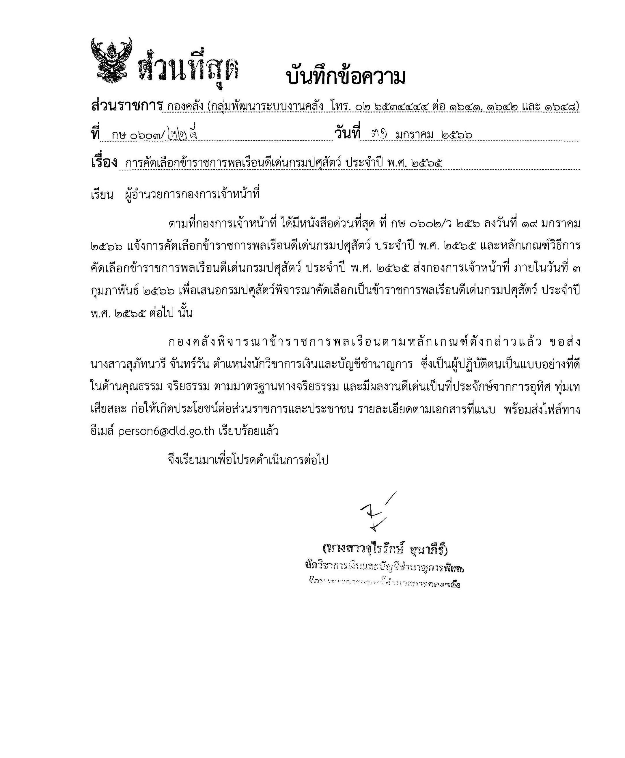
3.แผนงานส่งเสริมการยกย่องบุคลากรดีเด่น
3.1 ส่งชื่อบุคคลเข้ารับการคัดเลือกข้าราชการดีเด่น ปี 2565

Slide 5
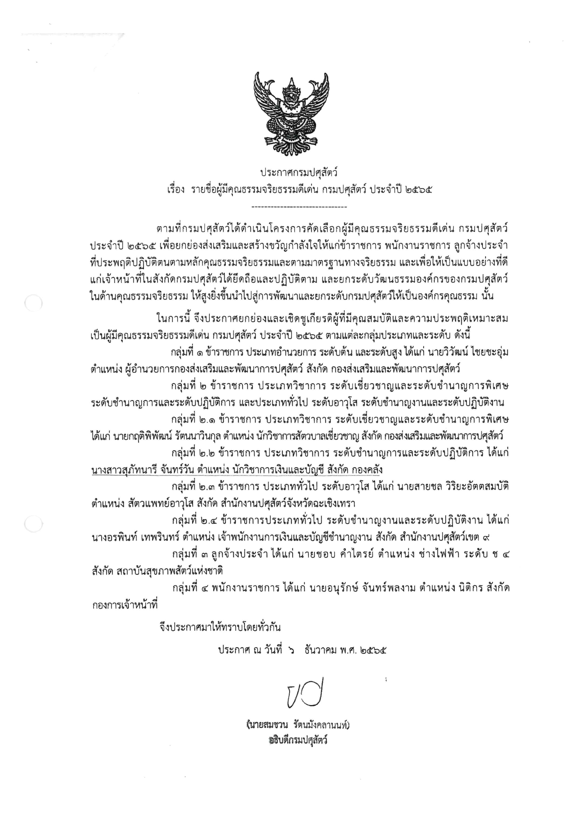
3.แผนงานส่งเสริมการยกย่องบุคลากรดีเด่น
3.2 ส่งรายชื่อผู้มีคุณธรรมจริยธรรมดีเด่นประจำปี 2565

Slide 6
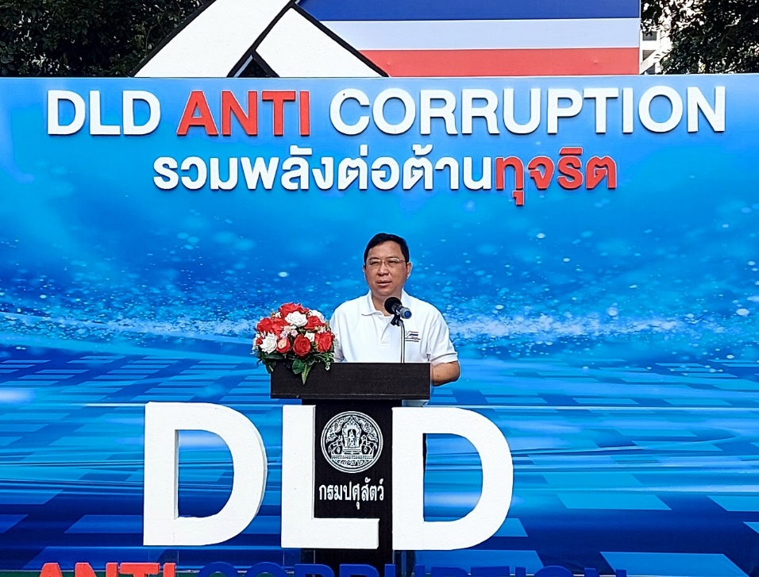
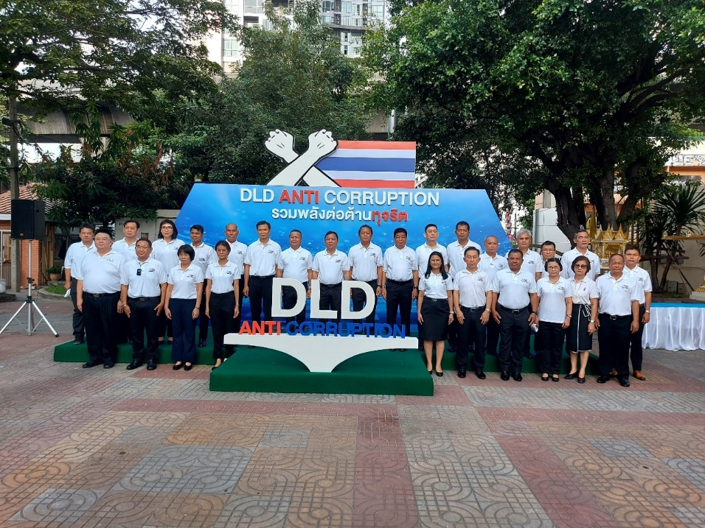
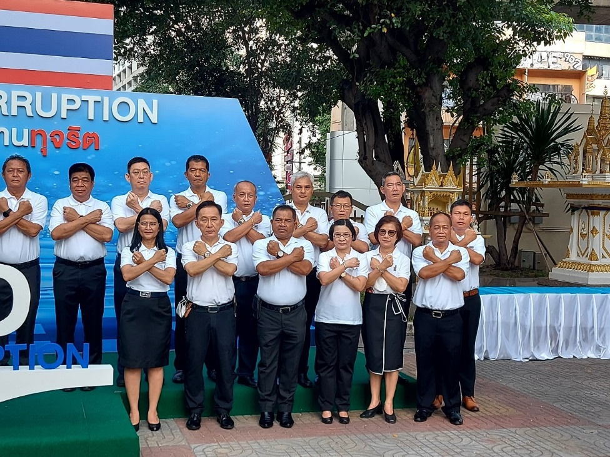
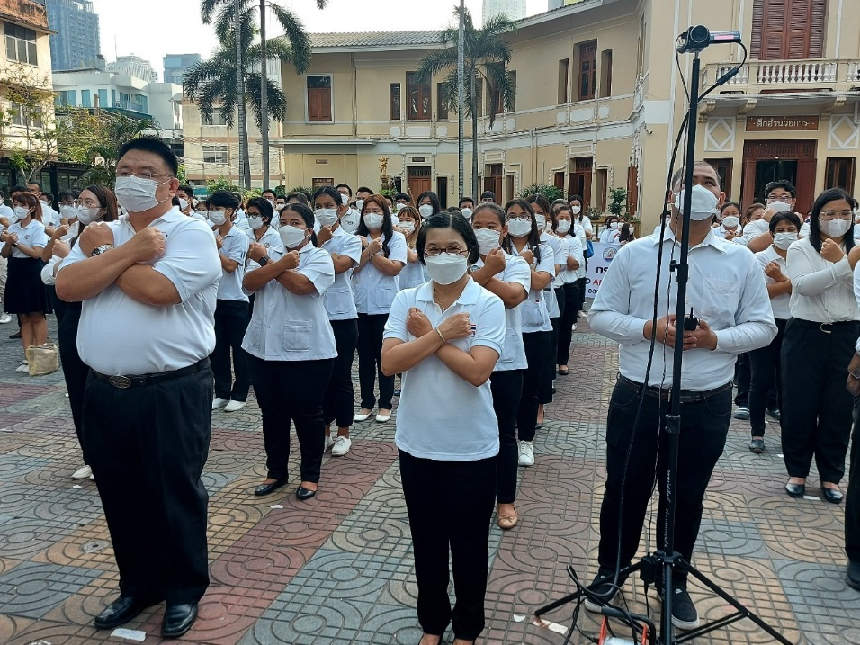
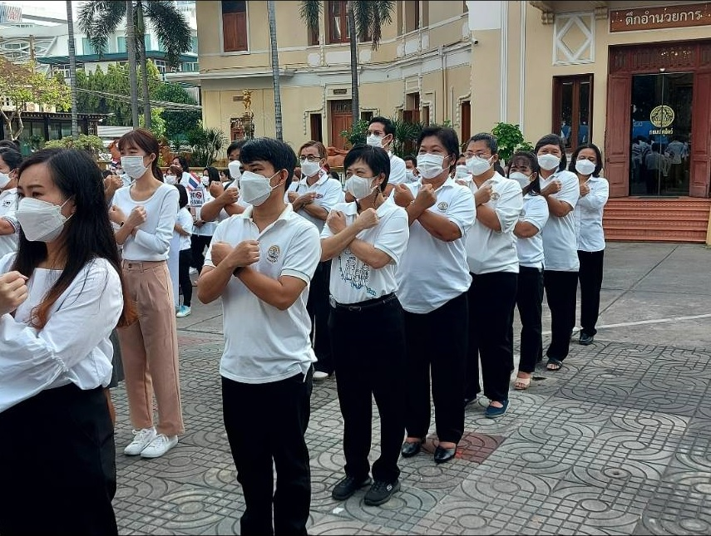
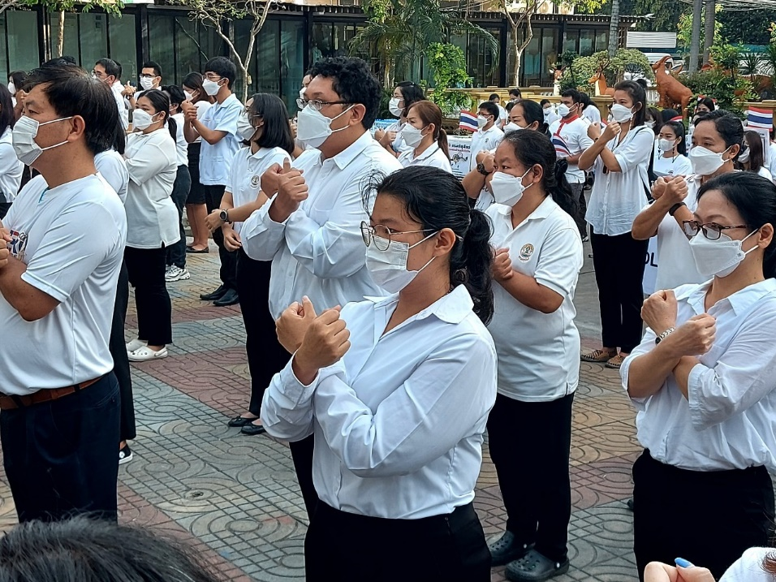
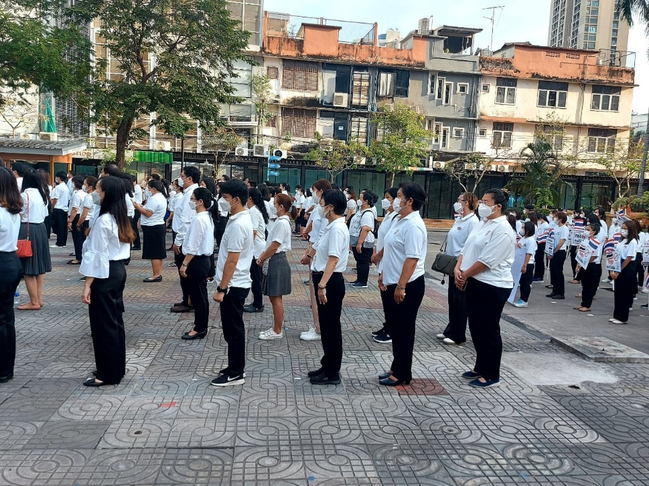
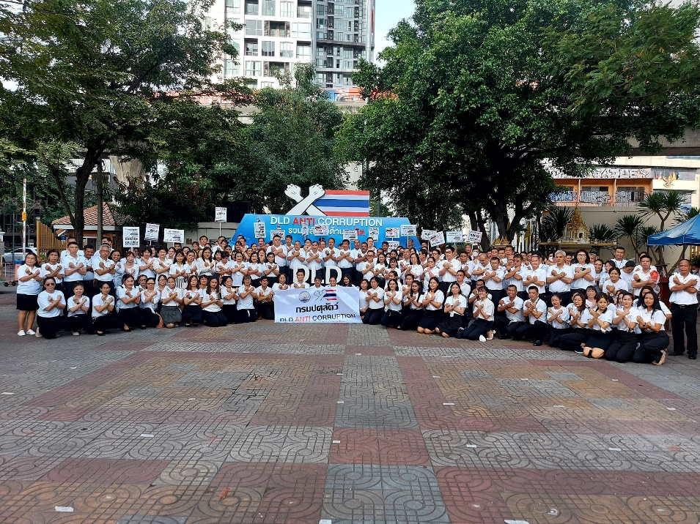
4.แผนงานส่งเสริมกานำหลักธรรมาภิบาลมาใช้ในการบริหารองค์กร
1.กองคลังเข้าร่วมกิจกรรมสร้างความตระหนักรู้ด้านการต่อต้านทุจริตและประพฤติมิชอบของกรมปศุสัตว์
วันที่ 9 ธันวาคม 2565

Slide 7
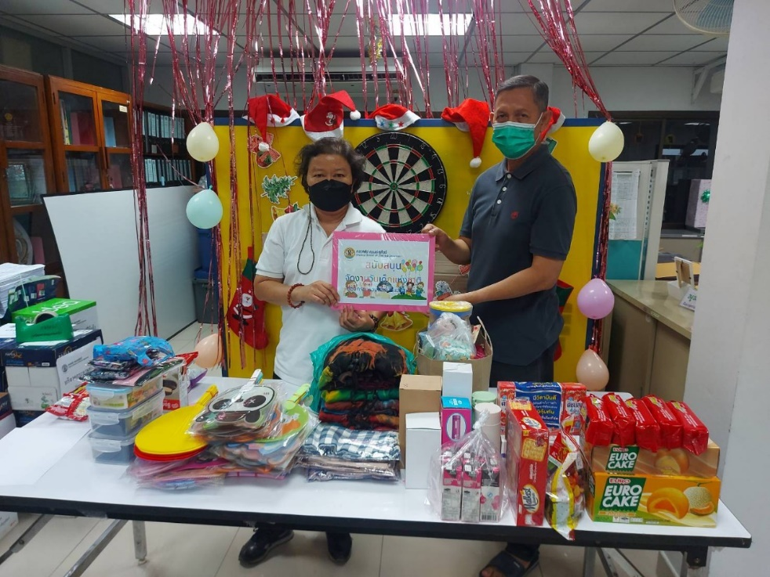
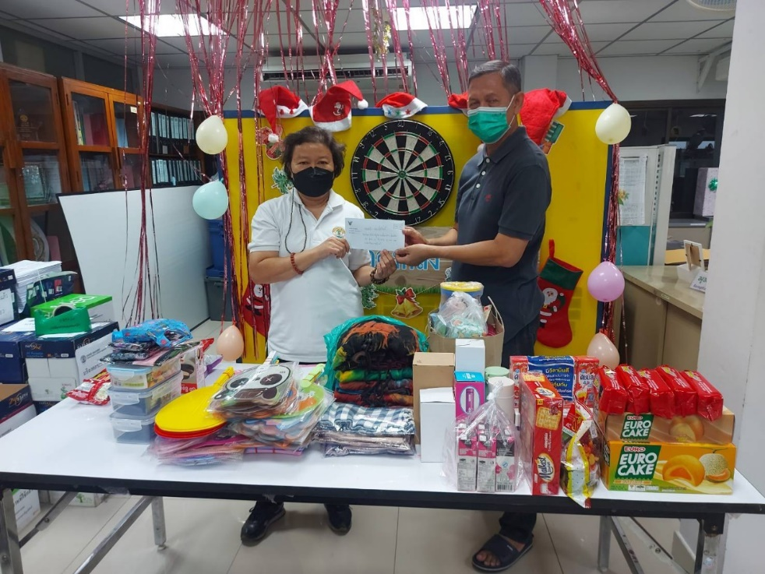
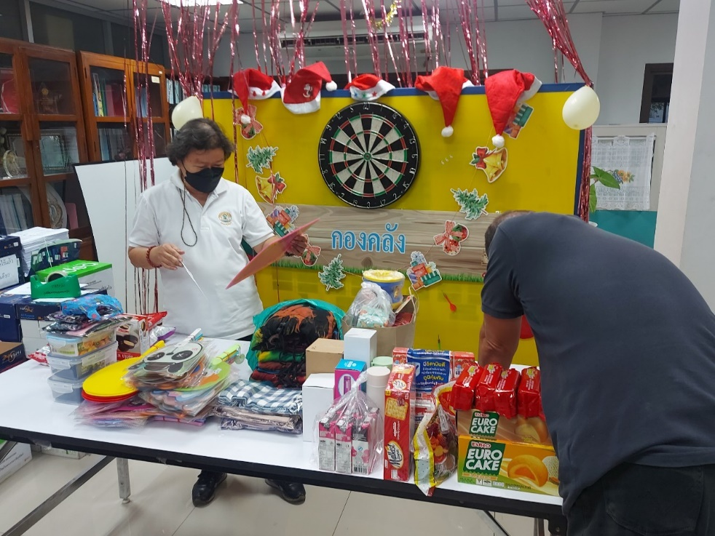
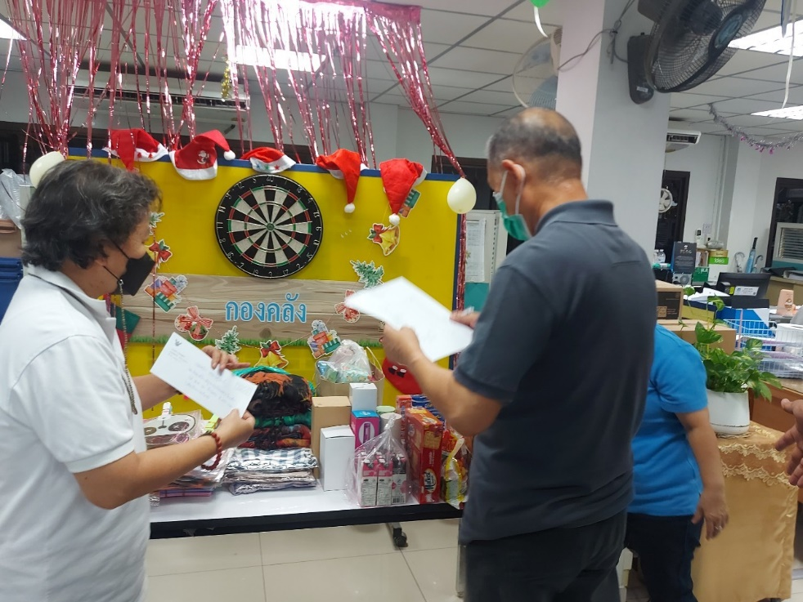
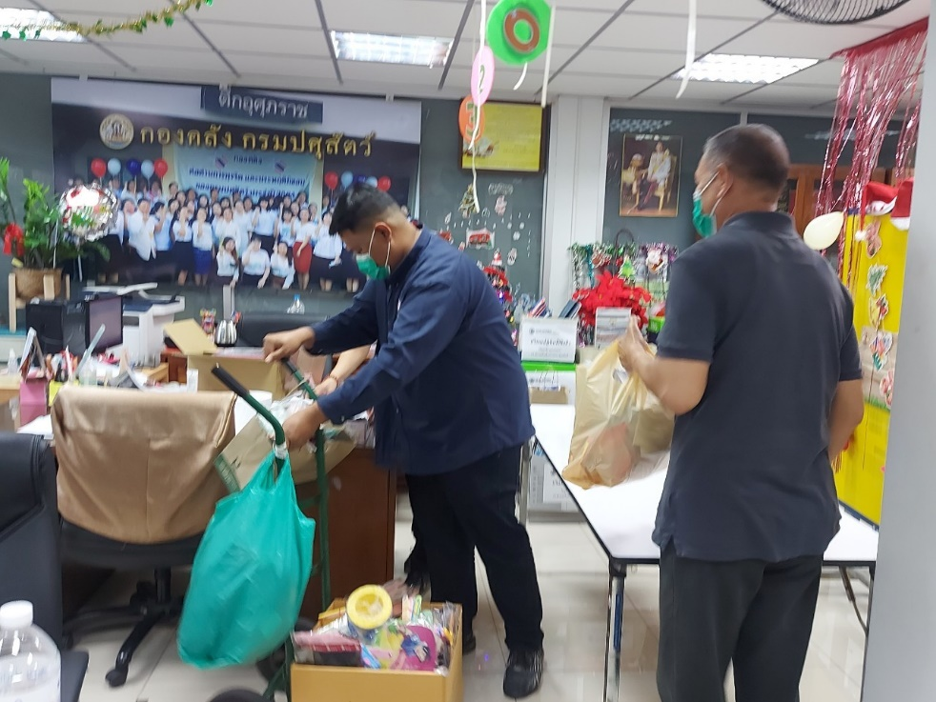
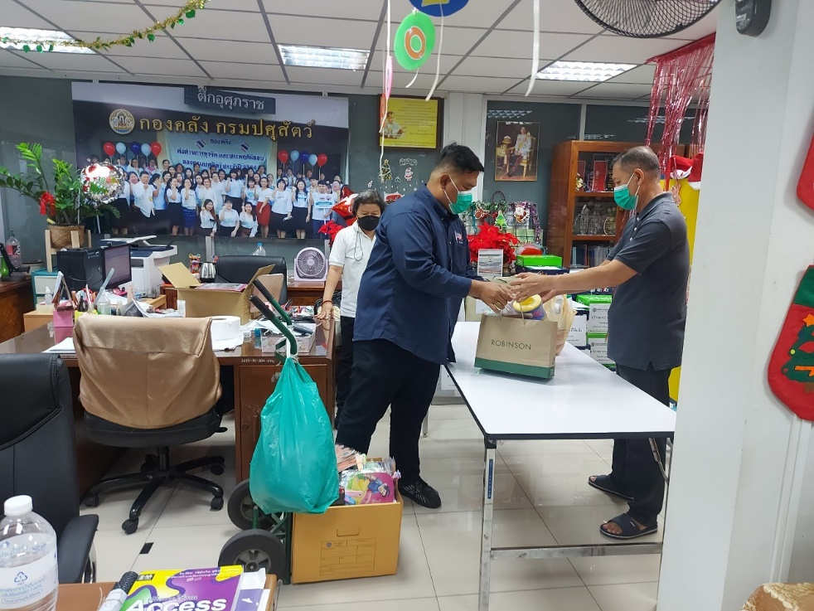
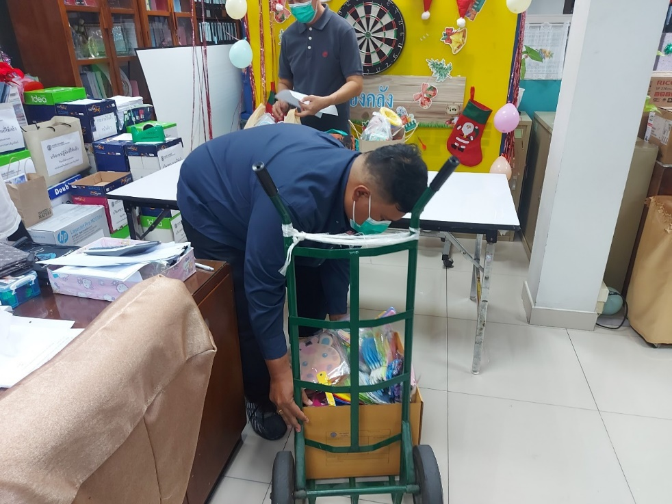
5.แผนงานส่งเสริมการดำเนินชีวิตและการปฏิบัติงานและการปฏิบัติงานตามหลักปรัชญาเศรษฐกิจพอเพียง กองคลังร่วมบริจาคของเล่นให้เด็กที่อยู่ห่างไกลในวันเด็กแห่งชาติ ประจำปี 2566 วันที่ 6 มกราคม 2566

Slide 8
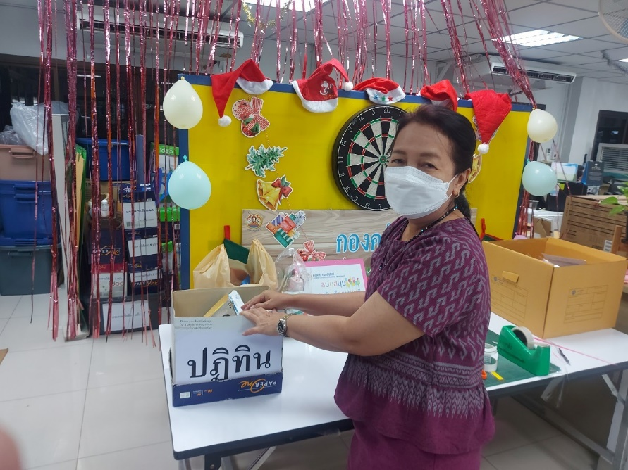
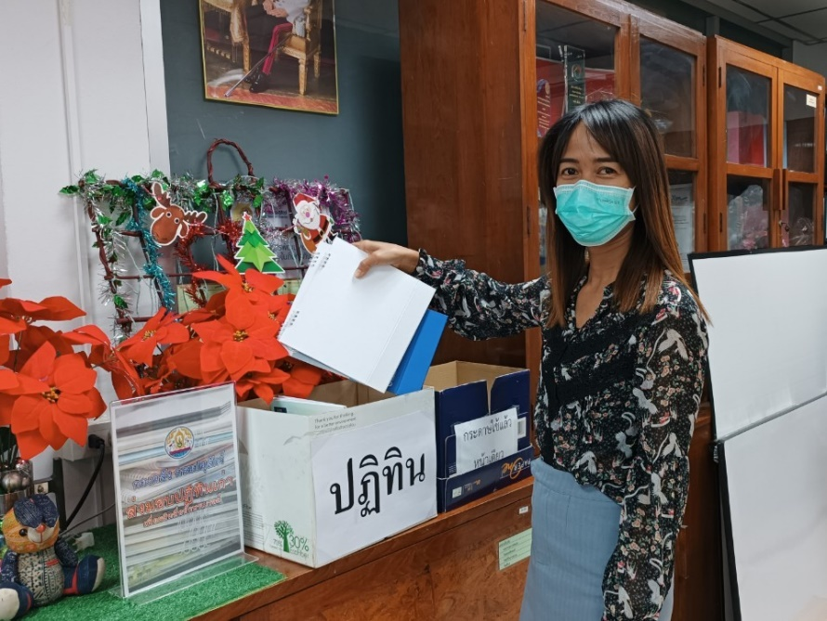
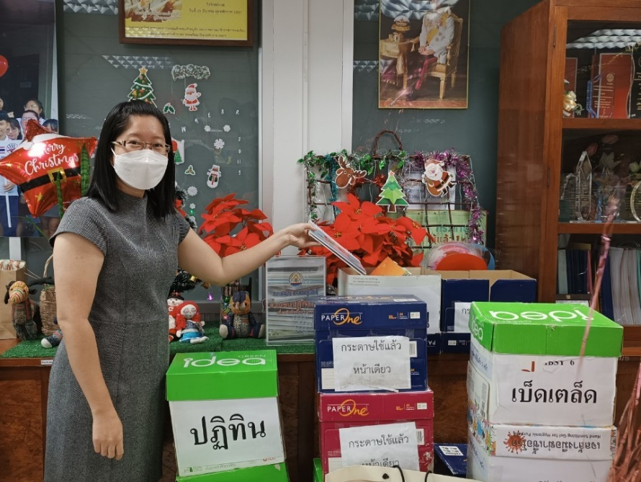
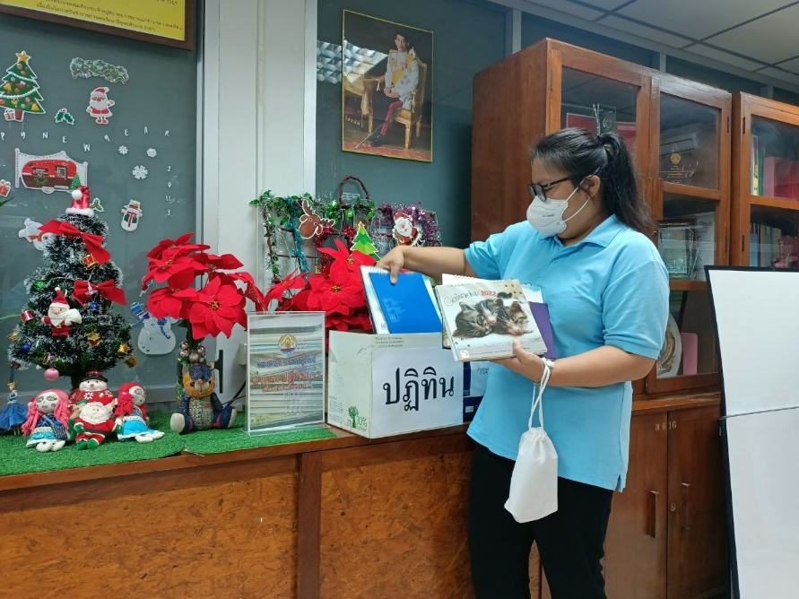
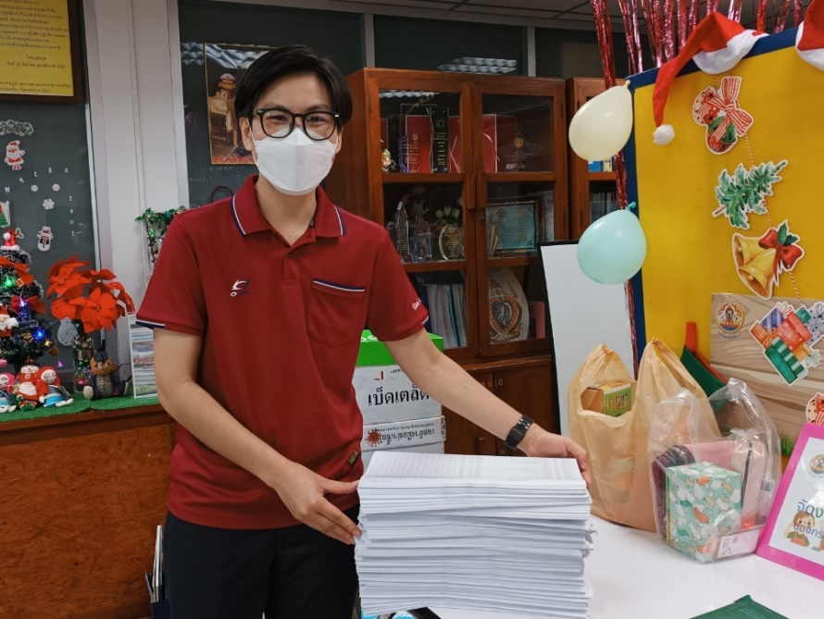
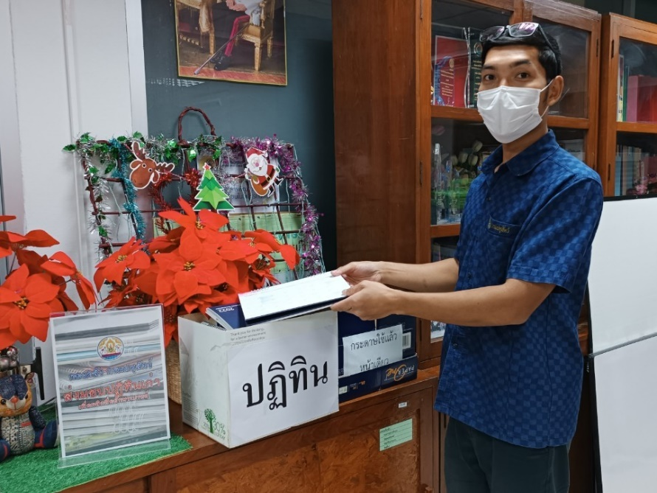
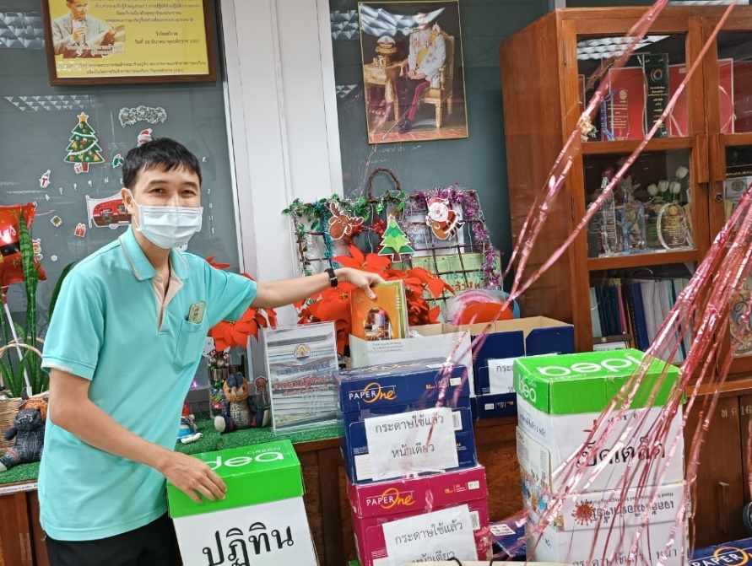
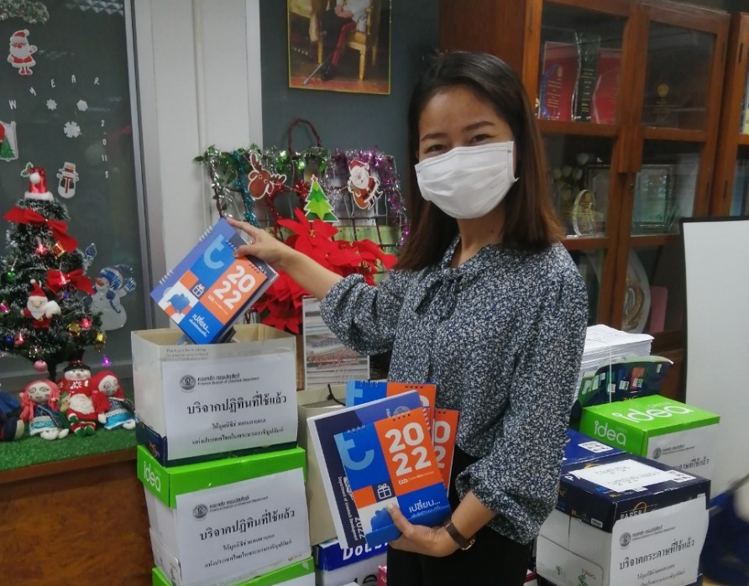
6.แผนงานจิตอาสาเพื่อสังคมและสิ่งแวดล้อมที่ดี 6.1 บริจาคกระดาษ และปฏิทินที่ใช้แล้วแก่โรงเรียนสอนคนตาบอดแห่งประเทศไทย วันที่ 12 มกราคม 2566

Slide 9
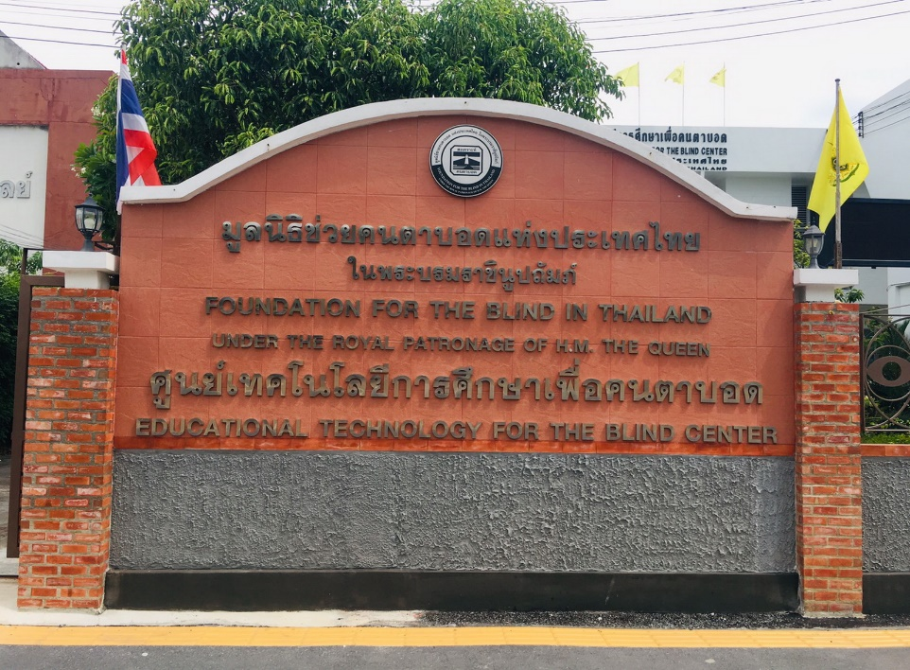
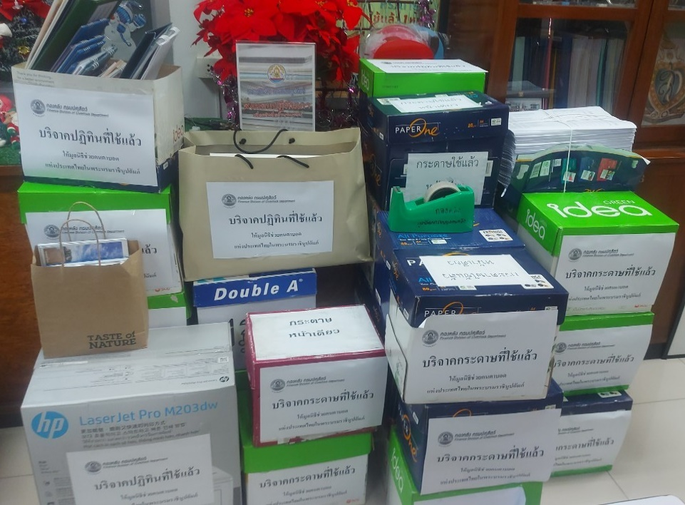
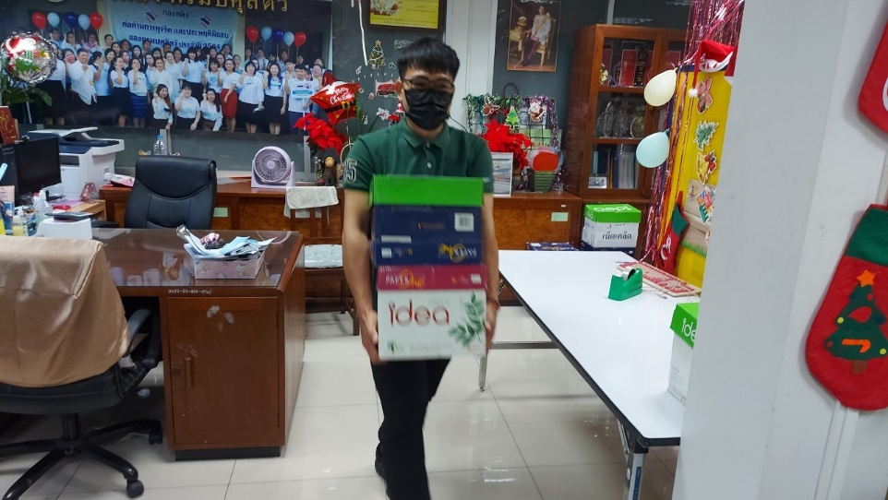
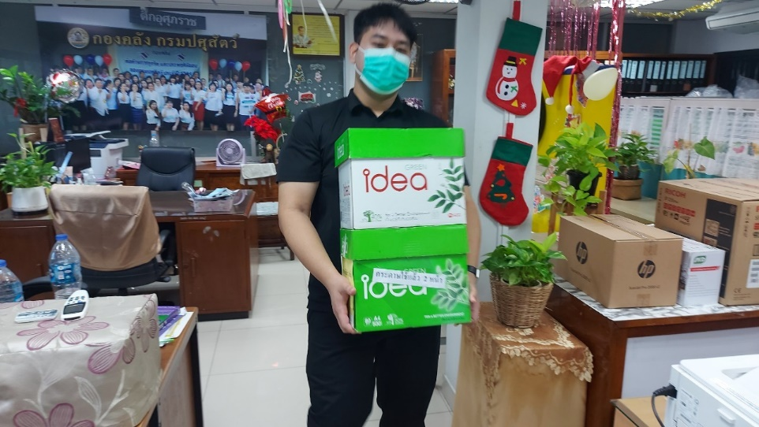
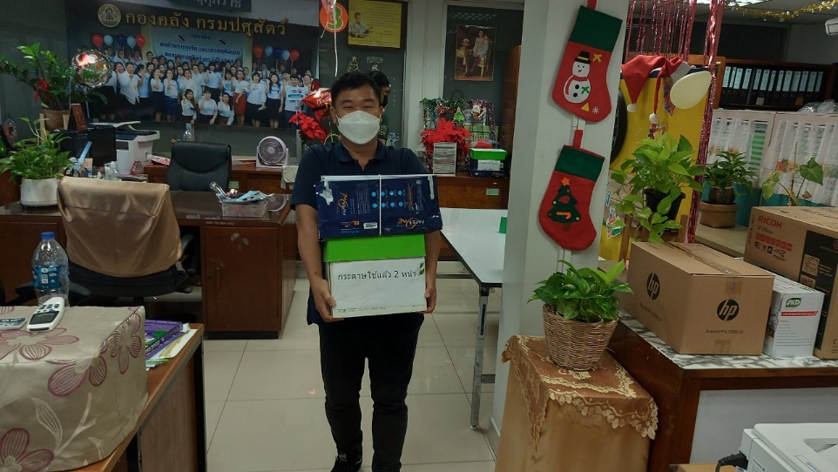
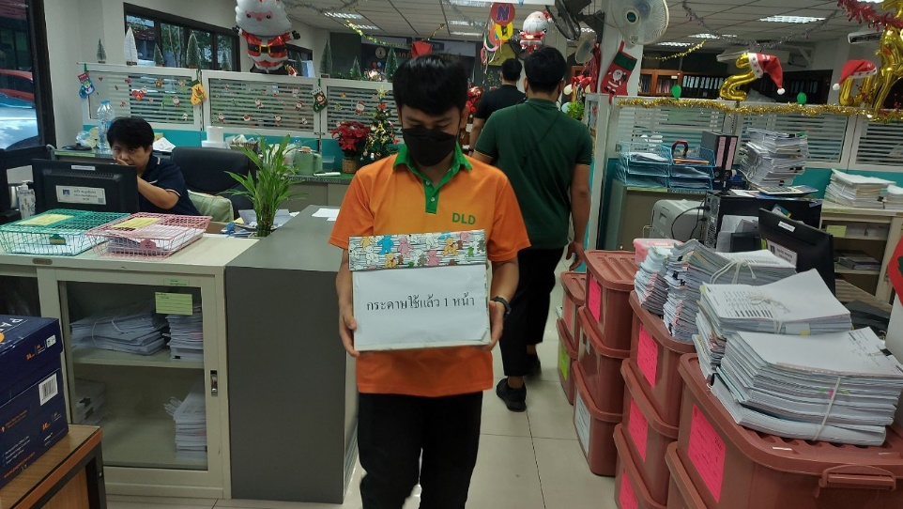
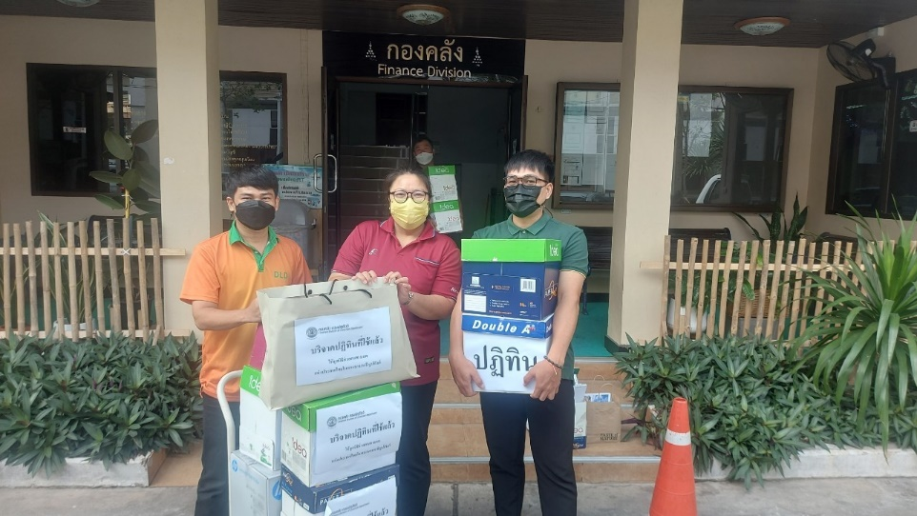
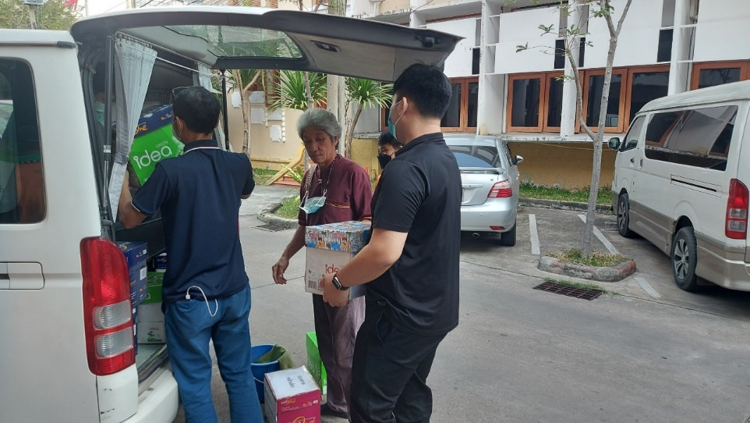
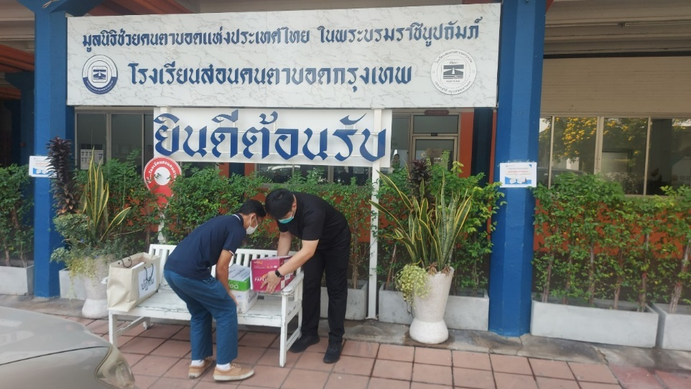
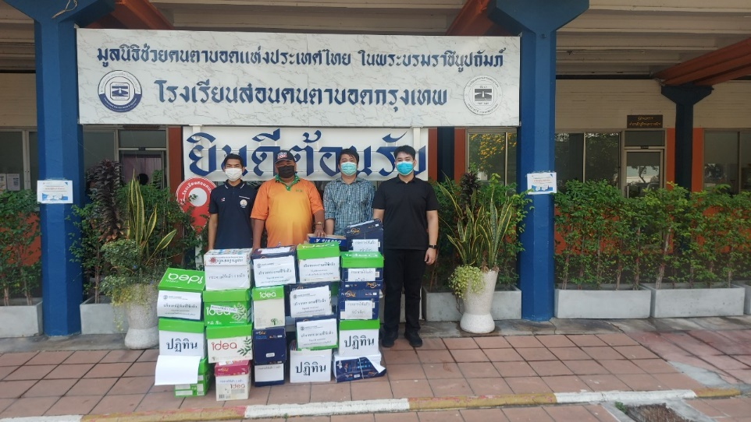

Slide 10
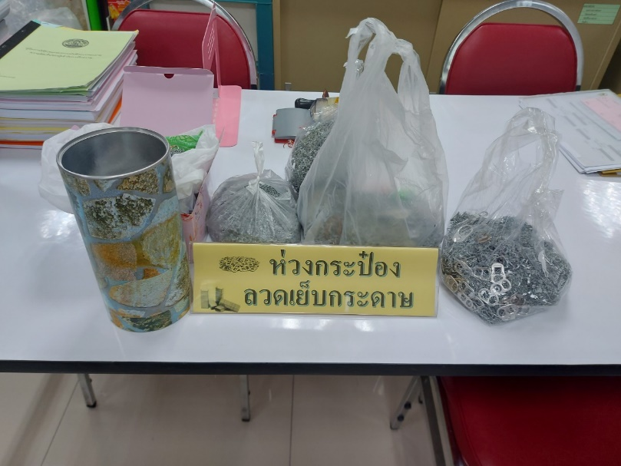
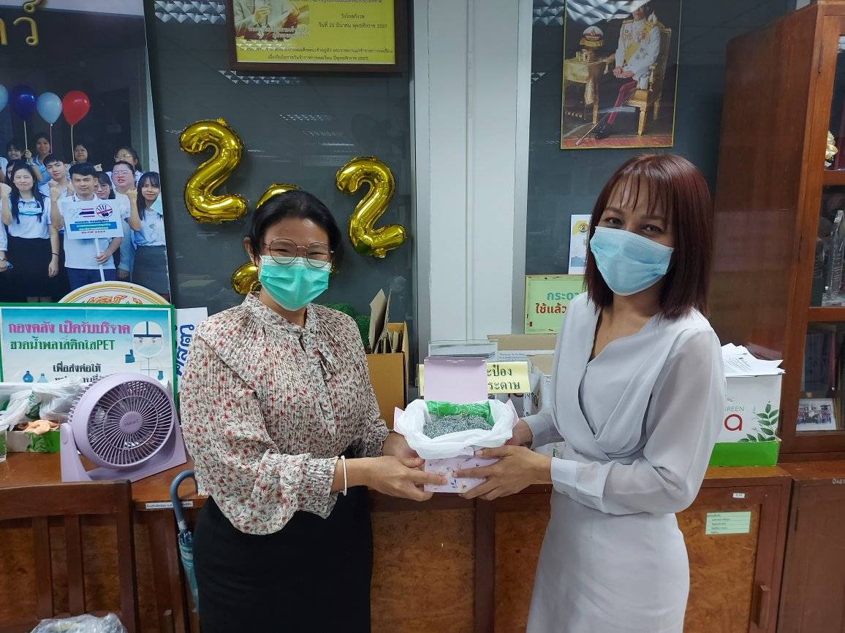
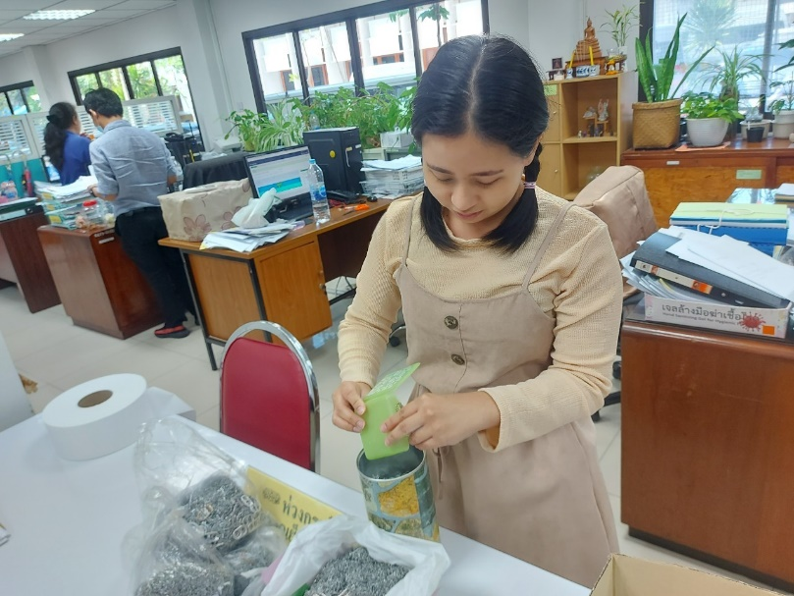
6.แผนงานจิตอาสาเพื่อสังคมและสิ่งแวดล้อมที่ดี 6.2 บริจาคลูกแม็ก กระป๋อง และฝาขวดอลูมิเนียมไปยังกรมควบคุมมลพิษ

Slide 11
6.แผนงานจิตอาสาเพื่อสังคมและสิ่งแวดล้อมที่ดี 6.3 บริจาคขวดน้ำพลาสติกที่ไม่ใช้แล้วเพื่อนำไปบริจาคทำชุด PPE ป้องกันวัสโควิด19 วันที่ 14 ธันวาคม 2565

Slide 13
6.4 บริจาคสิ่งของโครงการพัฒนาเด็กและเยาวชนในถิ่นธุรกันดาร

Slide 14
1.2 เสริมสร้างการรักษาวินัยความซื่อสัตว์สุจริต และต่อต้านการทุจริตที่ดำเนินการตามแผนงาน
1.แผนงานเสริมสร้างองค์ความรู้การป้องกันการกระทำผิดวินัยและต่อต้านทุจริต
1.1 สอดแทรกความรู้การป้องกันกระทำผิดวินัยและต่อต้านทุจริตในการจัดชุมชนนักปฏิบัติและติดป้าย
ตามสถานที่เหมาะสม

Slide 15
1.1 ป้ายแหล่งเรียนรู้การป้องกันกระทำผิดวินัยและต่อต้านทุจริตในการจัดชุมชนนักปฏิบัติ

Slide 16
2. แผนงานส่งเสริมการปฏิบัติตามประมวลจริยธรรม/มาตรฐานวิชาชีพ
1.2 เสริมสร้างการรักษาวินัยความซื่อสัตว์สุจริต และต่อต้านการทุจริตที่ดำเนินการตามแผนงาน
ส่งเจ้าหน้าที่เข้าร่วมอบรม โครงการต่าง ๆ ที่เกี่ยวข้อง

Slide 17
1.2 เสริมสร้างการรักษาวินัยความซื่อสัตว์สุจริต และต่อต้านการทุจริตที่ดำเนินการตามแผนงาน
3.แผนงานส่งเสริมการยกย่องหน่วยงานใสสะอาด/บุคลากรผู้มีความซื่อสัตย์สุจริต
1. ดำเนินการตามโครงการยกย่องหน่วยงานใสสะอาด ปี2566

Slide 18
1.2 เสริมสร้างการรักษาวินัยความซื่อสัตว์สุจริต และต่อต้านการทุจริตที่ดำเนินการตามแผนงาน
4. แผนงานจัดตั้งและขับเคลื่อนหน่วยรับผิดชอบการส่งเสริมคุณธรรม และจริยธรรมในหน่วยงาน
คำสั่งแต่งตั้งคณะทำงานด้านการส่งเสริมคุณธรรมและจริยธรรม

Slide 19
2.ส่งเสริมสังคมไทยให้เป็นสังคมคุณธรรม
2.1 ส่งเสริมคุณธรรมในภาคส่วนที่เกี่ยวข้อง
1. แผนงานส่งเสริมให้ภาคส่วนที่เกี่ยวข้องกับหน่วยงานน้อมหลักปรัชญาเศรษฐกิจพอเพียงมาประยุกต์ใช้ในการดำเนินกิจกรรม หรือประกอบธุรกิจ
1.1 กิจกรรม 5 ส IT (บำรุงรักษาครุภัณฑ์คอมพิวเตอร์)

Slide 20
2.ส่งเสริมสังคมไทยให้เป็นสังคมคุณธรรม
2.2 ส่งเสริมคุณธรรมในภาคส่วนที่เกี่ยวข้อง
1. แผนงานส่งเสริมให้ภาคส่วนที่เกี่ยวข้องกับหน่วยงานน้อมหลักปรัชญาเศรษฐกิจพอเพียงมาประยุกต์ใช้ในการดำเนินกิจกรรม หรือประกอบธุรกิจ
1.2 โครงการดูแลรักษาคอมพิวเตอร์ กองคลัง ด้วยกิจกรรม 5 ส IT วันที่ 27 – 31 มีนาคม 2566

Slide 21
2. แผนงานส่งเสริมคุณธรรม ความสุจริต จิตอาสาให้ภาคส่วนที่เกี่ยวข้อง
2.ส่งเสริมสังคมไทยให้เป็นสังคมคุณธรรม
1. กองคลังได้เข้าร่วมกิจกรรมการประกาศนโยบายในการป้องกันและต่อต้านการทุจริต ของกรมปศุสัตว์ ในวันต่อต้านการทุจริต วันที่ 9 ธันวาคม 2565

Slide 22
3. แผนงานส่งเสริมการยกย่องคนดีมีคุณธรรม จริยธรรม
ยกย่องเชิดชูผู้มีคุณธรรมจริยธรรม หน้าเว็บไซต์กองคลังและผู้ได้รับเลือกเป็นข้าราชการดีเด่นปี 2565

Slide 23
4.แผนงานส่งเสริมให้มีการวิจัย พัฒนา และถ่ายทอดความรู้เกี่ยวกับงานตามภารกิจของหน่วยงาน
4.1 1. อบรมเรื่อง คลีนิคค่าเช่าบ้าน ให้แก่เจ้าหน้าที่กองคลัง รุ่นใหม่ ๆ
วันที่ 26 มกราคม 2566 ณ ห้องประชุมกองคลัง

Slide 24
5.แผนงานส่งเสริม พัฒนา บุคลากรภายในหน่วยงานให้ปฏิบัติงานอย่างมีประสิทธิภาพ และมีมาตรฐาน
บรรยายให้เจ้าหน้าที่กลุ่มเงินทุนหมุนเวียนและเงินนอกงบประมาณ เรื่อง การตรวจเอกสารการจ่ายเงิน ประจำวันของเงินทุนหมุนเวียนเพื่อผลิตวัคซีนจำหน่าย
วันที่ 8 ธันวาคม 2565 ณ ห้องประชุมกองคลัง

Slide 25
2.2 ส่งเสริมความเป็นเอกภาพในสังคมไทยด้วยคุณธรรม
1. แผนงานส่งเสริมเทิดทูนสถาบันชาติ ศาสนา และพระมหากษัตริย์
สำนึกในพระมหากรุณาธิคุณบรมจักรี มหาราชวงศ์

Slide 27
2. แผนงานสืบสานประเพณีและดำรงซึ่งวิถีวัฒนธรรมไทย
2.1 ร่วมกิจกรรมสรงน้ำพระตามประเพณีงานสงกรานต์กรมปศุสัตว์ ปี 2566
วันที่ 19 เมษายน 2566

Slide 28
2. โครงการปลูกจิตสำนึกฝึกจิตอาสาภายใต้หลักคุณธรรมและจริยธรรม ปีงบประมาณ พ.ศ.2566 รุ่นที่ 21
วันที่ 5 – 10 กุมภาพันธ์ 2566

Slide 29
2. แผนงานเสริมสร้าวการจัดกิจกรรมประเพณีและวิถีวัฒนธรรมร่วมกับชุมชนและสังคม
ร่วมงานกฐินพระราชทานกรมปศุสัตว์ ปี2565 วันที่ 5 พฤศจิกายน 2565

Slide 31
ส่งเสริมการยกย่องหน่วยงานใสสะอาด
กองคลังร่วมแสดงความยินดีกับหน่วยงานที่ได้รับรางวัลโครงการหน่วยงานใสสะอาด ประจำปี พ.ศ.2565
ระดับ AA มีหน่วยงานทั้งหมด 7 หน่วยงาน

Slide 32
เผยแพร่ภาพรายงานผลการประเมินองค์กรคุณธรรม ของกองคลัง กรมปศุสัตว์ ประจำปีงบประมาณ 2566
เผยแพร่ใน tiktok
https://www.tiktok.com/@financedld/video/7243670837788806402
เผยแพร่ใน อินสตราแกรม
https://www.instagram.com/p/CtYhNs2snaP/

Slide 33
รายงานผลการดำเนินการส่งเสริมองค์กรคุณธรรมของหน่วยงาน ประจำปี 2566
https://finance.dld.go.th/th/index.php/th/lawdld-menu/5-2/moral-63/935-r-2566

